Slide 1

边防岗

Slide 2
边防岗位流程
特殊情况处置
工作纪律

Slide 3

1.岗前准备
边防岗位流程
2.查待查边防查验人头系统
3.问放飞注意礼貌用语
4.报机口，拿回文件
5.下班发通告，交接

Slide 4
岗前准备
1
调控签到
签到时间为：2100-次日0330
对讲机
国际客运频道（满格电）
手机（微信边防群里发“边防到岗”
保持电量充足
航班预报表、时间节点记录表
航班当日预报表
记录每个航班的时间节点

Slide 5
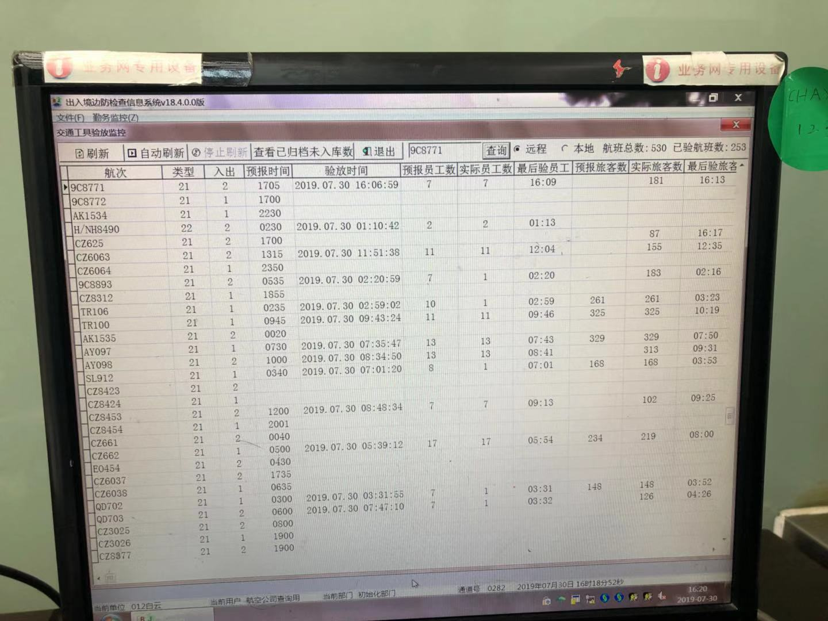



2
边防查验人头系统
航班总人头
输入航班号
边防系统账号CHAXUN
密码123
添加标题
查旅客过边防总人头界面，往后划有一栏是待查旅客
先查每个航班是否有待查旅客，如有先跟边防确认，再报值班51
此系统过了凌晨“罢工”
点击此处添加内容，可以复制您的文本在此框粘贴，并选择只保留文字
添加标题
点击此处添加内容，可以复制您的文本在此框粘贴，并选择只保留文字

Slide 6
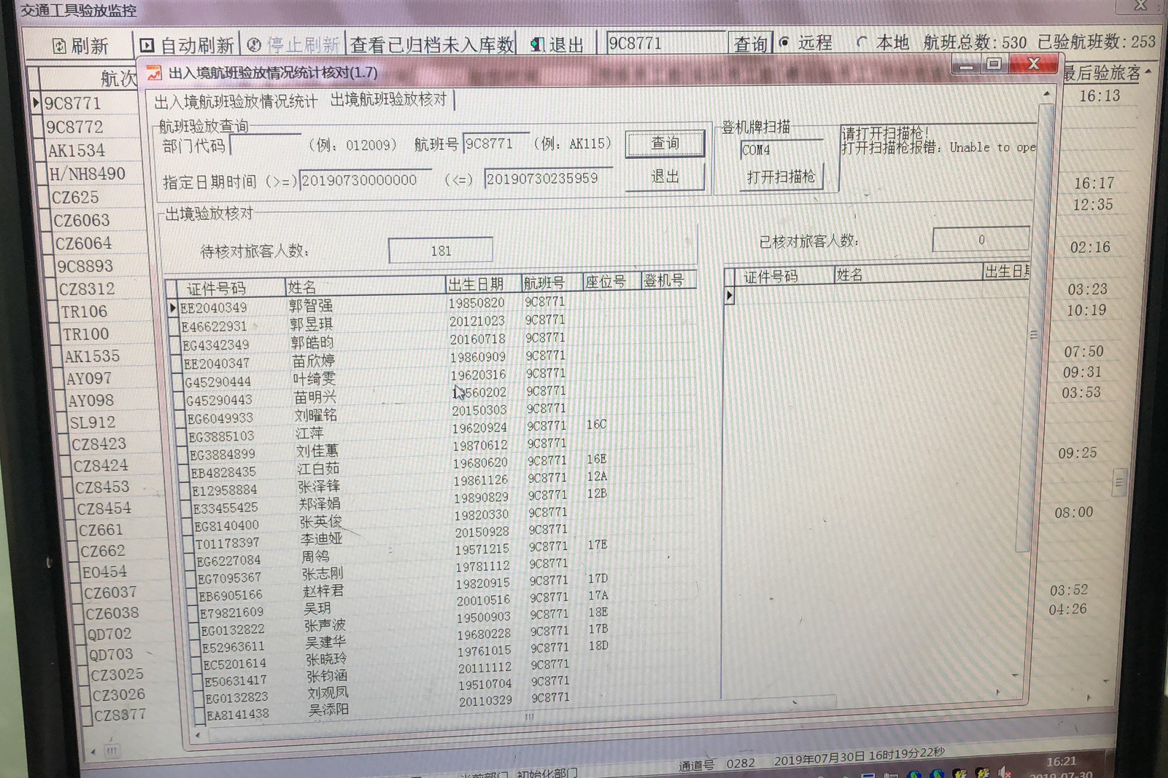
2
边防查验人头系统
航班总人头
输入航班号
查验旅客是否过边防
添加标题
点击此处添加内容，可以复制您的文本在此框粘贴，并选择只保留文字
此系统无法查验待查
此系统运转慢，需要耐心等待
添加标题
点击此处添加内容，可以复制您的文本在此框粘贴，并选择只保留文字

Slide 7
3
问放飞
GD两份
一份旅客名单
转机旅客信息表（若航班有转机旅客）
结关文件
询问
和外单位沟通请注意礼貌用语:
如: 您好，xx航班登机人齐XXX人，请问现在能否放飞？

Slide 8
4
报机口，拿回文件
记录航班时间节点
边防口头放飞时间
盖章放飞时间节点
XXX航班登机口
“边防同意放飞，人数多少”
取回一份边防盖章GD
早班边防在微信群发时间节点
例，格式： AK113 边防人齐：xxxx（时间点） 口头放飞：xxxx（时间点） 盖章放飞：xxxx（时间点）

Slide 9
5
下班发通告，交接
特殊情况
边防群发
若到点下班，手头有事情未完成，应等待后续人员到达交接完成，或完成后再下班
“边防已下班，后续航班请自行到边防对数”
告知
并在群里告知相应航班的小伙伴
拿回文件
把边防放飞返回的盖章GD拿回调控留底

Slide 10
特殊情况处置
注意减人航班要仔细与边防沟通放飞情况
逾期停留
特区签证
特
记下详情
问边防人员
回复群里
中转
电脑查询
拍照，发群
提供转机信息表
殊
况
情
退关
减人
收回旅客证件交给边防办理退关，办理后收回登机牌，给回旅客行李小票，带出边防
（高峰期可交由航班值机员退关）
核对信息
划掉名单，更改GD人头
告知边检
等待旅客办理退关

Slide 11
3
注意事项
遣返旅客
中转
不计入：
计入：遣送
系统统计
中转在另外一台电脑可查询，如有中转需要柜台提供中转旅客信息表，遣返、遣送则不需要
22:30～11:30
边防高峰期，很多个航班在群里问各个航班过了多少人，
一个一个查看，一个个@回复
繁杂事多

Slide 12
工作纪律
语言规范态度端正 业务熟悉注意沟通的语气和用词
工
作
纪
不允许玩手机 、长时间聊私人电话
律
禁止用边防电脑充电
登机口减人退关或者人数不对等特殊情况，要提前了解信息，以备边防询问，避免一问三不知，现问现查

Slide 13
THANKS

